Slide 1

4.2 基因表达与性状的关系

Slide 2
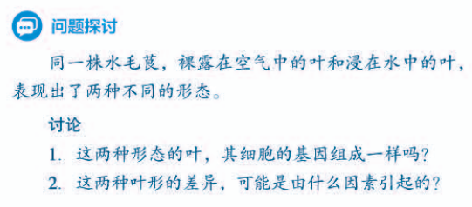
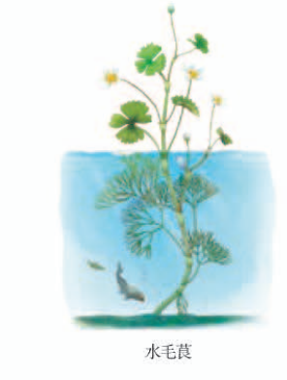
1、由于整株植物都是由受精卵有丝分裂发育来的，所以所有细胞的基因型是相同的。
2、叶型的差异，可能是由环境因素造成的，水生叶为了减少水流冲刷叶片呈丝状，气生叶增大叶面积可以提高光和效率。

Slide 3


豌豆的圆粒和皱粒
DNA中插入了一段外来的DNA序列，打乱了编码淀粉分支酶的基因
淀粉分支酶的基因正常
淀粉分支酶正常合成
淀粉分支酶不能合成
蔗糖合成为淀粉， 淀粉含量升高
蔗糖不合成为淀粉，蔗糖含量升高
淀粉含量高，保水，
豌豆为圆粒
淀粉含量低，失水 豌豆皱缩

Slide 4
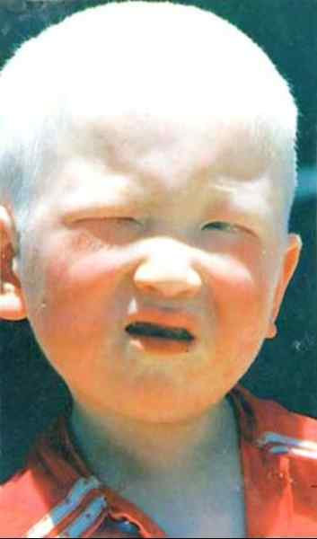
白化病
皮肤及其附属器官黑色素。
表现出怕光等行为 .

Slide 5
白化病人
正常人
控制酶形成的基因正常
控制酶形成的基因异常
酪氨酸酶正常合成
酪氨酸酶不能合成
酪氨酸转为黑色素
酪氨酸不能转为黑色素
表现正常
缺乏黑色素,白化病

Slide 6
1.豌豆的圆粒和皱粒
2.人的白化症
以上实例说明基因是如何控制性状的？
酶的合成
基因通过控制 ，
来控制 ，
进而控制 。
代谢的过程
生物体的性状

Slide 7
囊性纤维病
编码跨膜蛋白（CFTR）的基因缺失3个碱基对
CFTR蛋白缺少苯丙氨酸，影响CFTR蛋白结构
使CFTR转运氯离子的功能异常，
患者支气管内黏液增多
支气管受阻，肺部功能严重受损

Slide 8
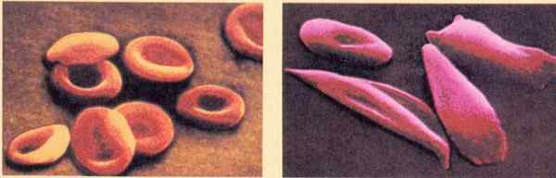
镰刀型细胞贫血症
正常红细胞 圆饼状
镰刀型红细胞 镰刀状

Slide 9
镰刀型细胞贫血症
编码血红蛋白的基因中一个碱基对变化
血红蛋白的结构发生变化
红细胞形态呈镰刀状
红细胞容易破裂，患溶血性贫血

Slide 10
3.囊性纤维病
4.镰刀型贫血症
以上实例说明基因是如何控制性状的？
蛋白质的结构
基因通过控制 ，
直接控制 。
生物体的性状

Slide 11
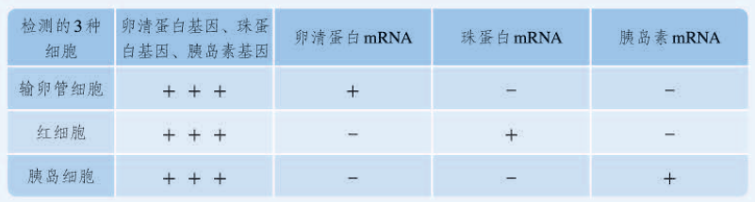
基因的选择性表达与细胞分化
研究发现：细胞中基因种类都是相同的，但是表达的基因不同，会使细胞表现出不同的性状，这就是基因的选择性表达。
同时我们将细胞内的基因按照表达需求分为了两大类，一类是维持细胞基本生命活动所必须的，一类是只在某类细胞中特异性表达的。

Slide 12
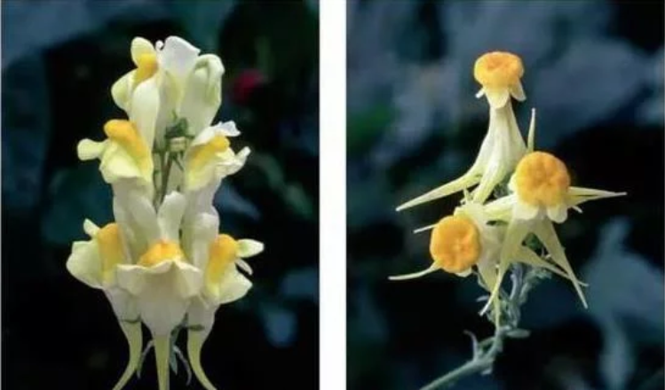
表观遗传
柳穿鱼花形态对比

Slide 13
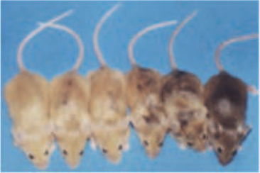
小鼠毛色对比

Slide 14
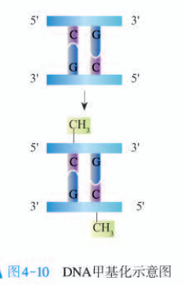
结合课本P73页的资料，我们可以知道，DNA 的甲基化会抑制基因的表达，进而影响表现型
生物体基因的碱基序列保持不变，但基因表达与表现型发生可遗传变化的现象叫做表观遗传。
表观遗传在双胞胎之间出现差异、蜂王与工蜂出现差别上都发挥了重要作用。

Slide 15
基因通过表达产物蛋白质来控制性状，细胞内基因是否表达与表达水平的高低都是受到调控的。细胞分化的实质是基因的选择性表达，表观遗传能够使生物体在基因的碱基序列不变的情况下发生可遗传的性状改变。

Slide 16

单个基因对性状的控制：
1.豌豆的圆粒和皱粒 2.人的白化症
3.囊性纤维病 4.镰刀型贫血症
5.人的身高
（多个基因控制）
基因与性状的关系不 都是简单的线性关系。
一一对应

Slide 17
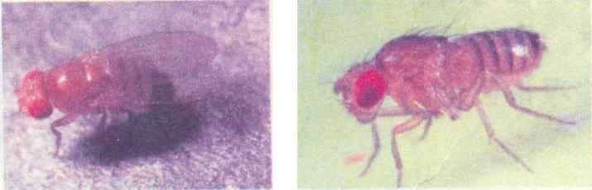
长翅果蝇幼虫
25℃培养 35～37℃培养
长翅
残翅
残翅果蝇在25℃培养下 产生的后代仍然是长翅。
2、实验说明基因与性状的关系是怎样的？
性状是基因与环境相互作用的结果

Slide 18
随堂检测：
1.囊性纤维病是北美白种人中常见的一种疾病，研究表明，在70%的患者中，发病原因是CFTR基因发生突变，导致运输Cl－的CFTR蛋白的第508位的氨基酸缺失，而直接原因是Cl－不能有效运出肺等器官的组织细胞。下列理解错误的是（ ）
A． 从个体水平看，病人的性状已经发生改变
B． 从细胞水平看，病人肺组织细胞膜的功能已发生改变
C． 从分子水平看，病人的基因的结构没有发生改变
D． 此病可以说明基因通过控制蛋白质的结构来直接控制生物体的性状
C

Slide 19
随堂检测：
2、科学家在细胞中发现了一种新的线粒体因子——MTERF3，这一因子主要抑制线粒体DNA的表达，从而减少细胞能量的产生。此项成果将可能有助于糖尿病、心脏病和帕金森氏症等多种疾病的治疗。根据以上资料，下列相关叙述错误的是（ ）
A． 线粒体DNA也含有可以转录、翻译的功能基因
B． 线粒体基因控制性状的遗传不符合孟德尔遗传定律
C． 线粒体因子MTERF3直接抑制细胞呼吸中酶的活性
D． 糖尿病、心脏病和帕金森氏症等疾病可能与线粒体功能受损有关
C

